Slide 1
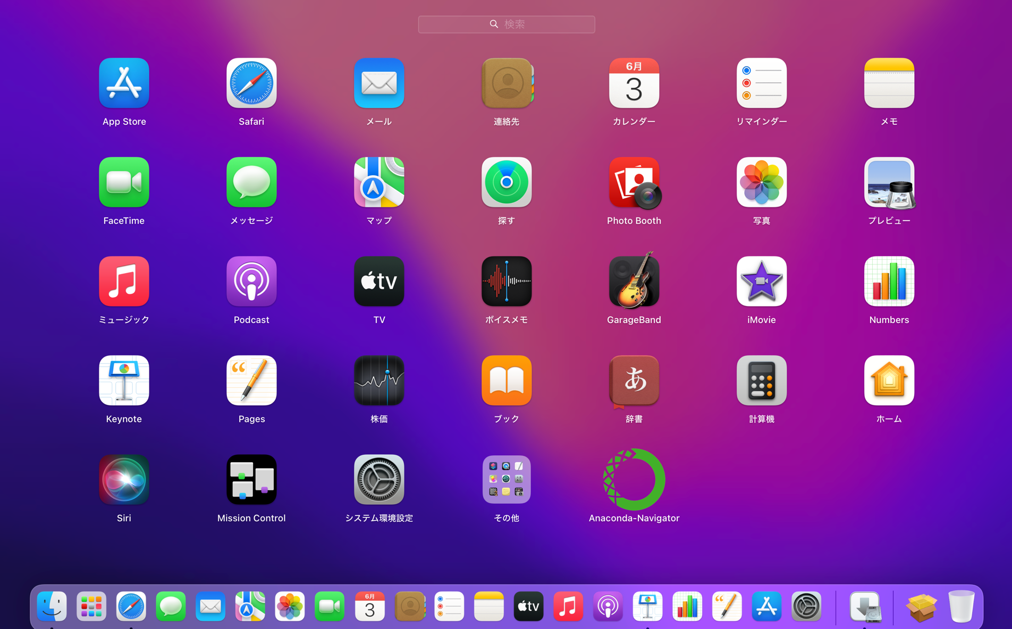
Launchpadの中にAnaconda-Navigatorが出来るのでクリックします

Slide 2
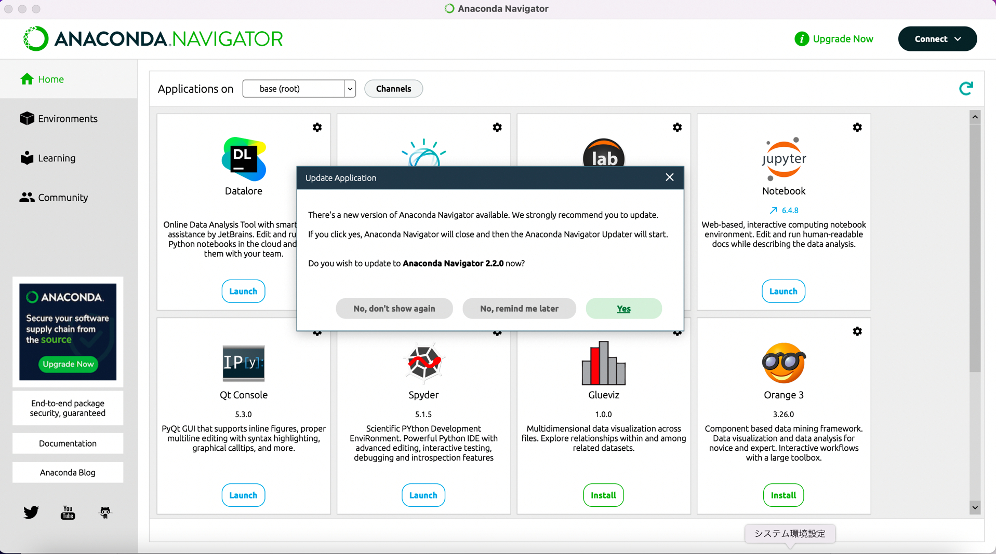
スタート画面
(中央のメッセージはとりあえずNo,remind me laterを選んでおきましょう)

Slide 3
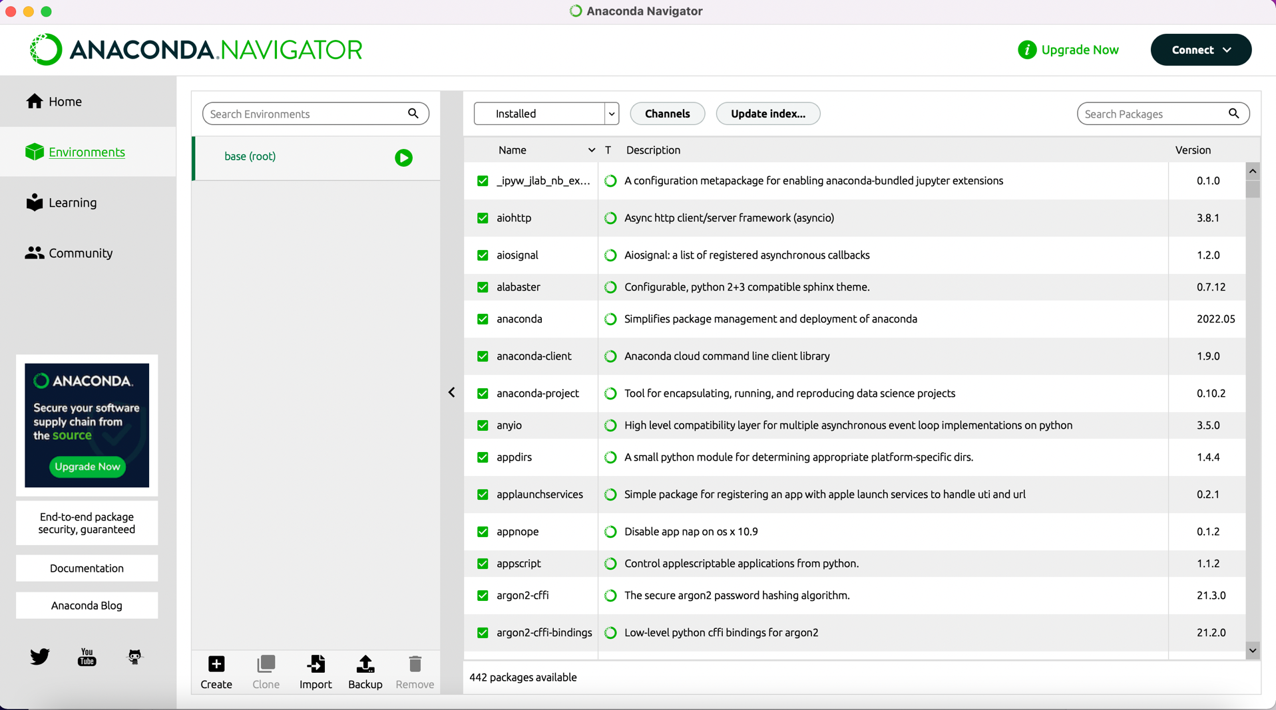
Envionmentsをクリックします
すると仮想環境の一覧が出てきます(最初はbase(root)のみ)

Slide 4
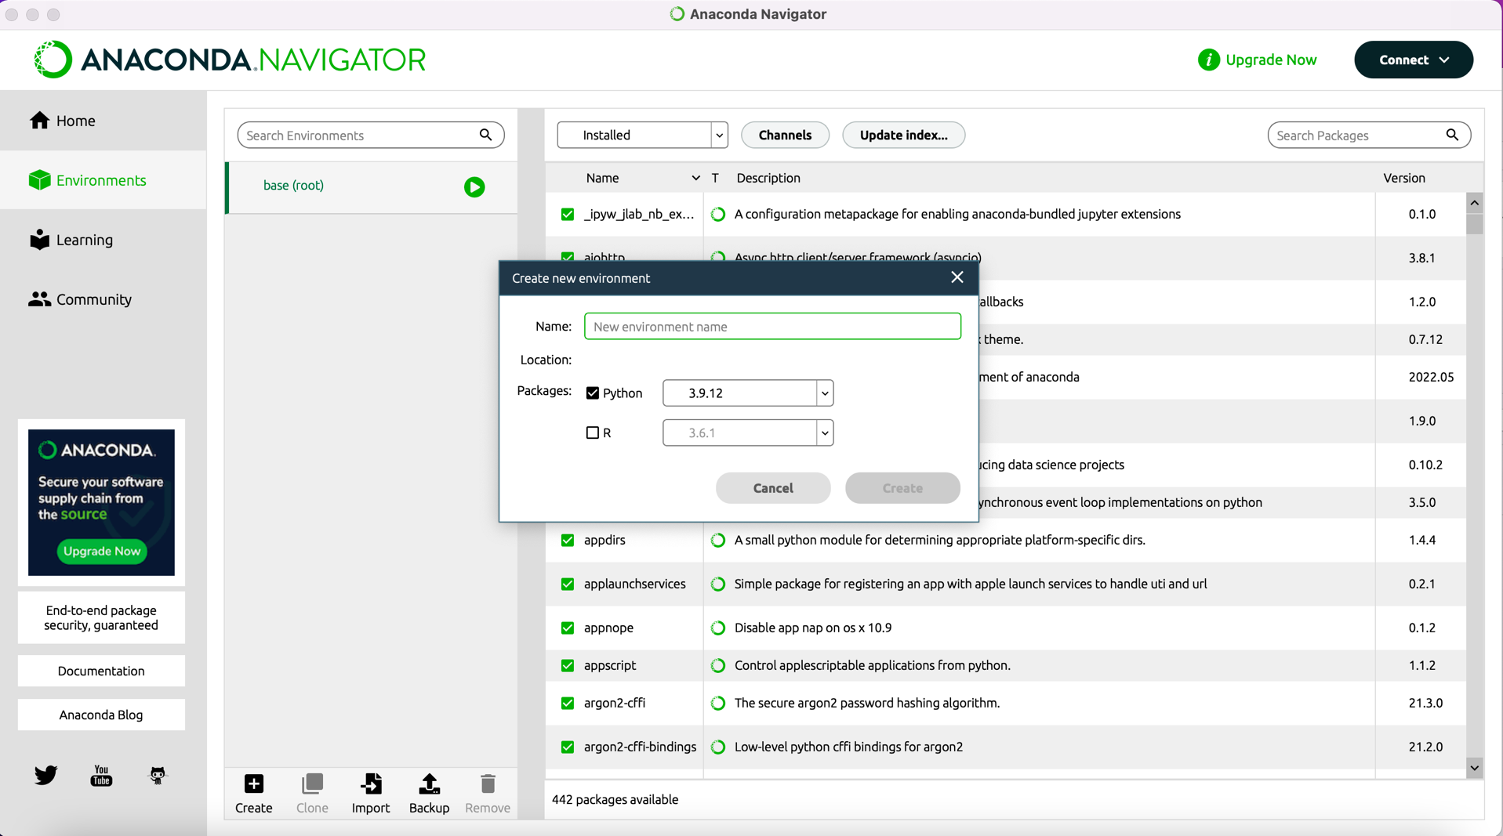
Create、をクリックします
中央に設定画面が出てきます

Slide 5

Pythonは3.7.~を選びます

Slide 6

名前はなんでもいいですが、iryoAIと書いておきます

Slide 7
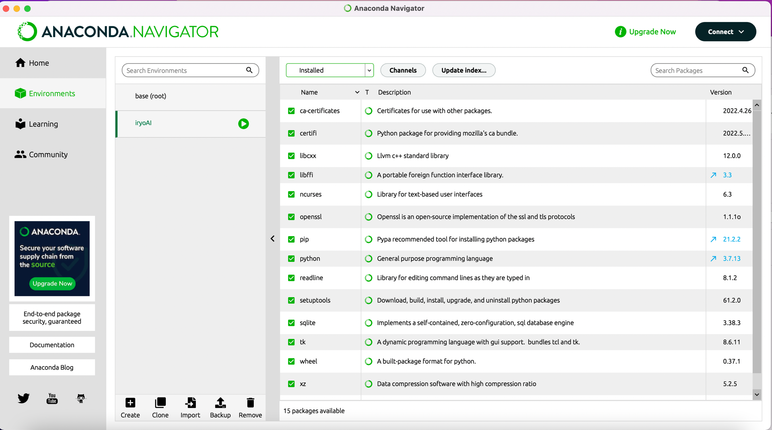
iryoAIの仮想環境が出来ました

Slide 8
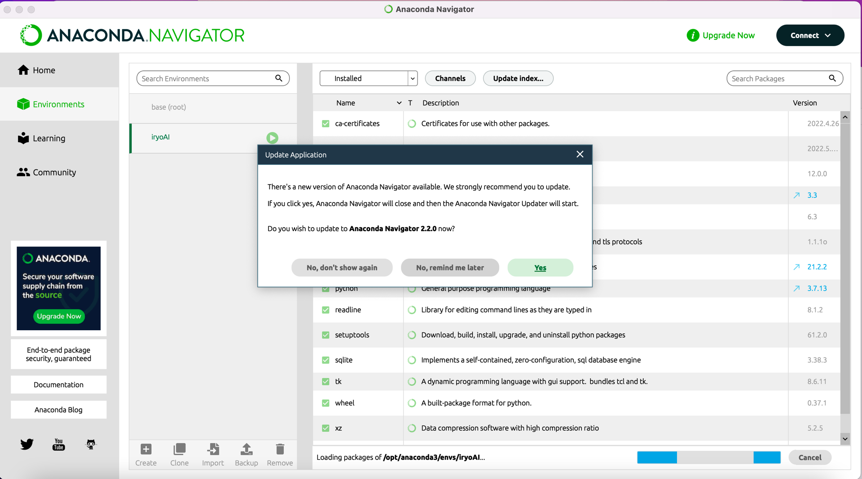
(補足)もしUpdateでYesを選んだ場合

Slide 9
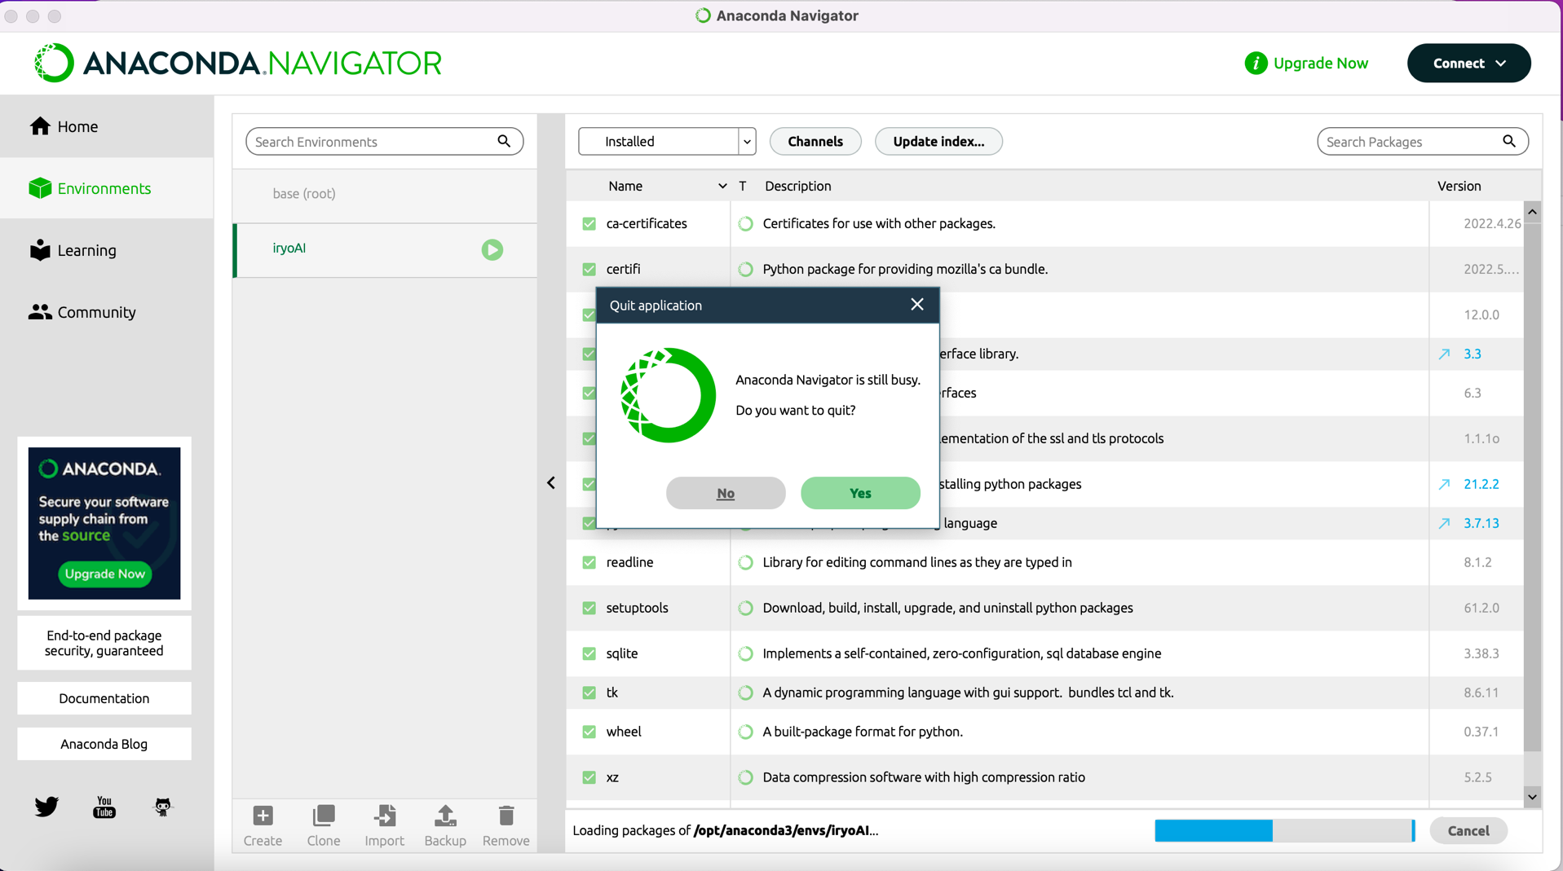
(補足)Yes、を選んで一度anacondaを終了します

Slide 10
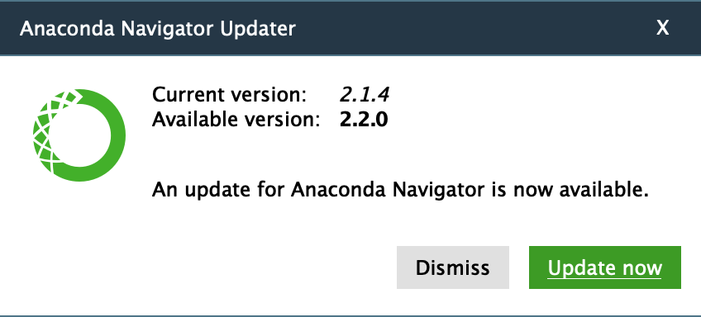
(補足)Update now、をクリックします

Slide 11
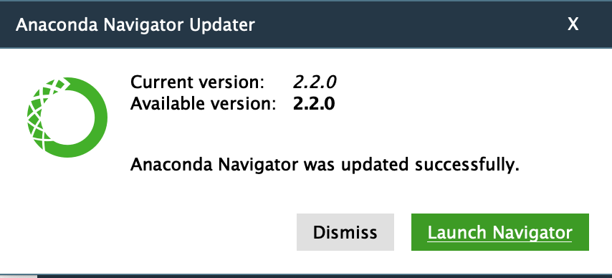
(補足)Launch Navigatorをクリックします

Slide 12
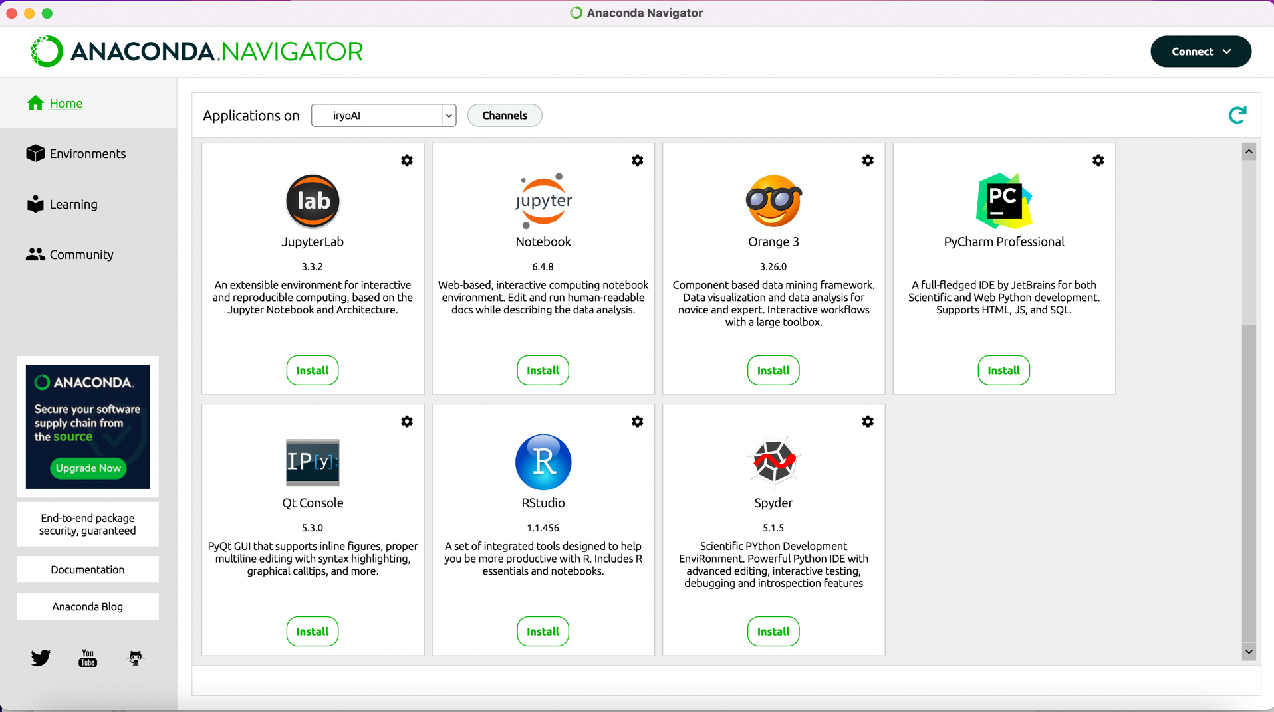
(補足)スタート画面に戻ります

Slide 13
Application on で作成した仮想環境を選びます

Slide 14
Spyderのinstallをクリックします

Slide 15
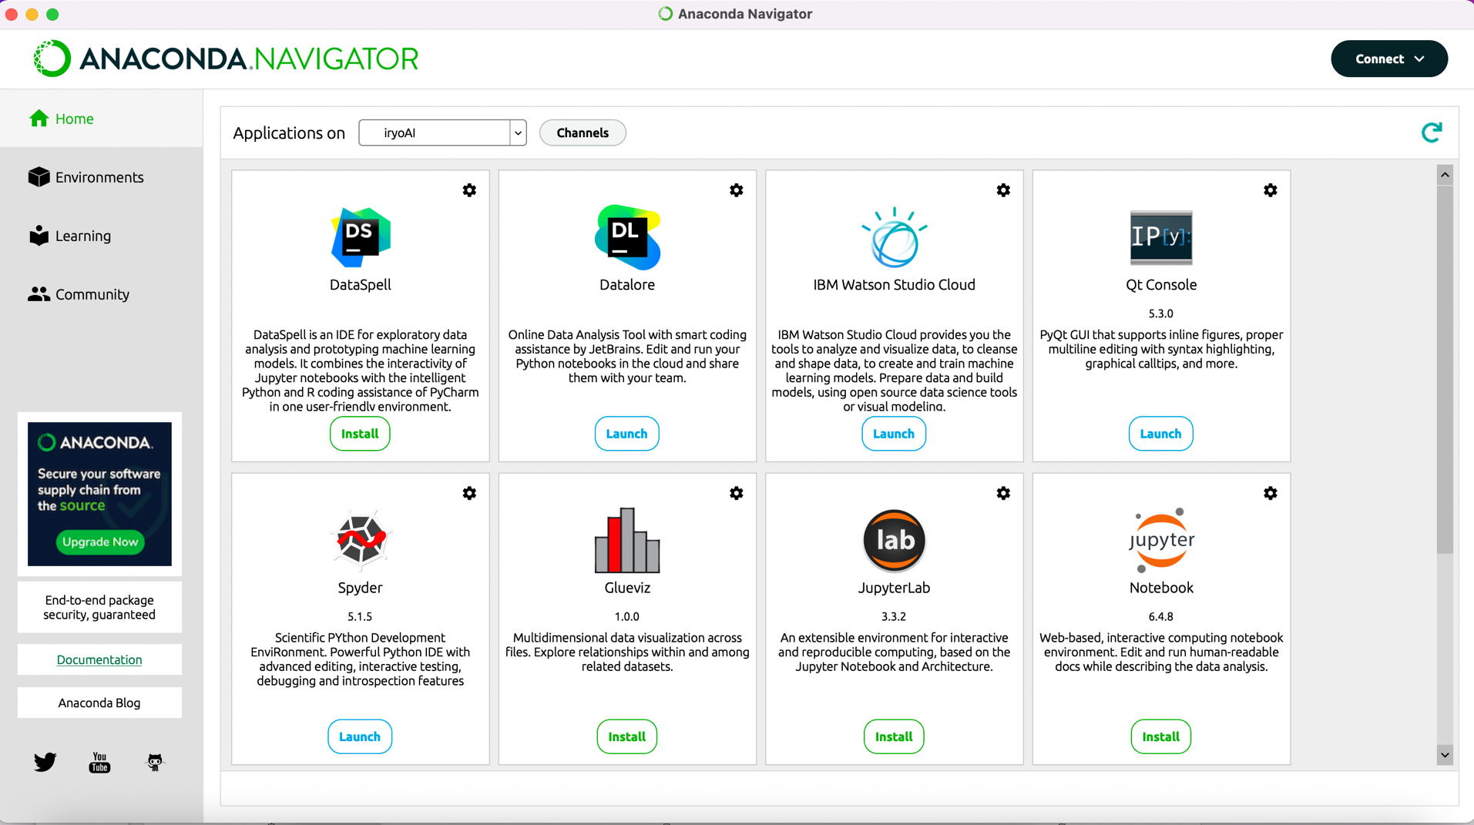
SpyderのLaunchをクリックします

Slide 16
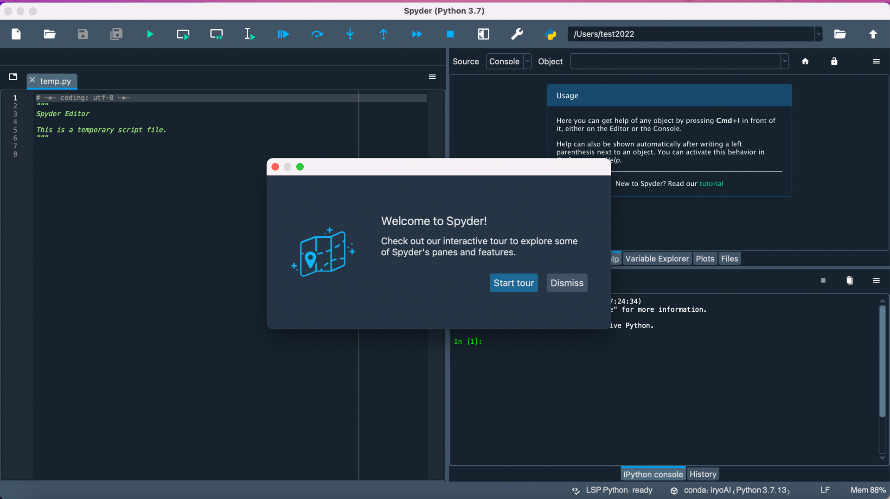
Spyderのホーム画面が表示されます
中央の表示はDismissで大丈夫です

Slide 17
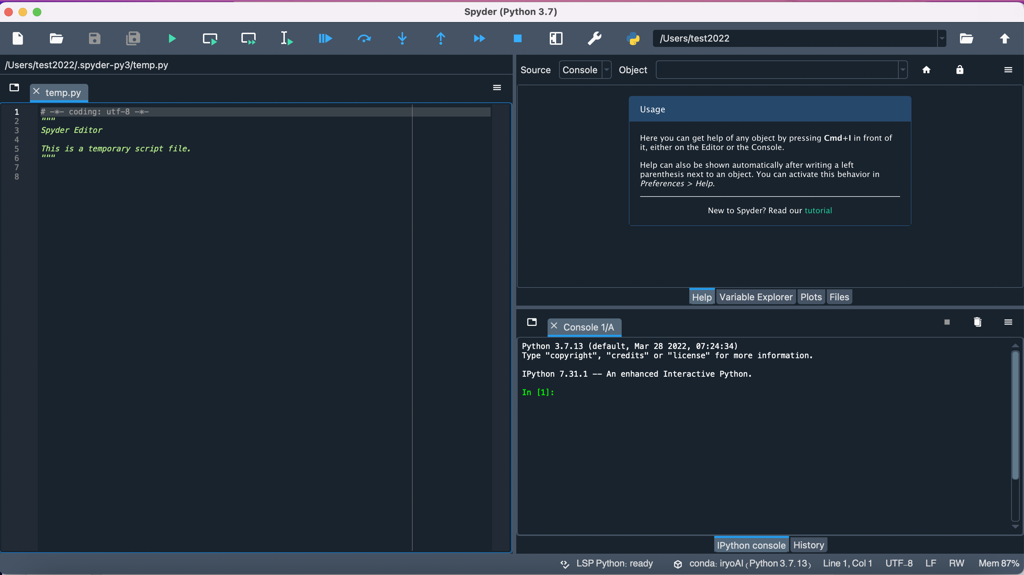
Spyderはこれで使用できます

Slide 18
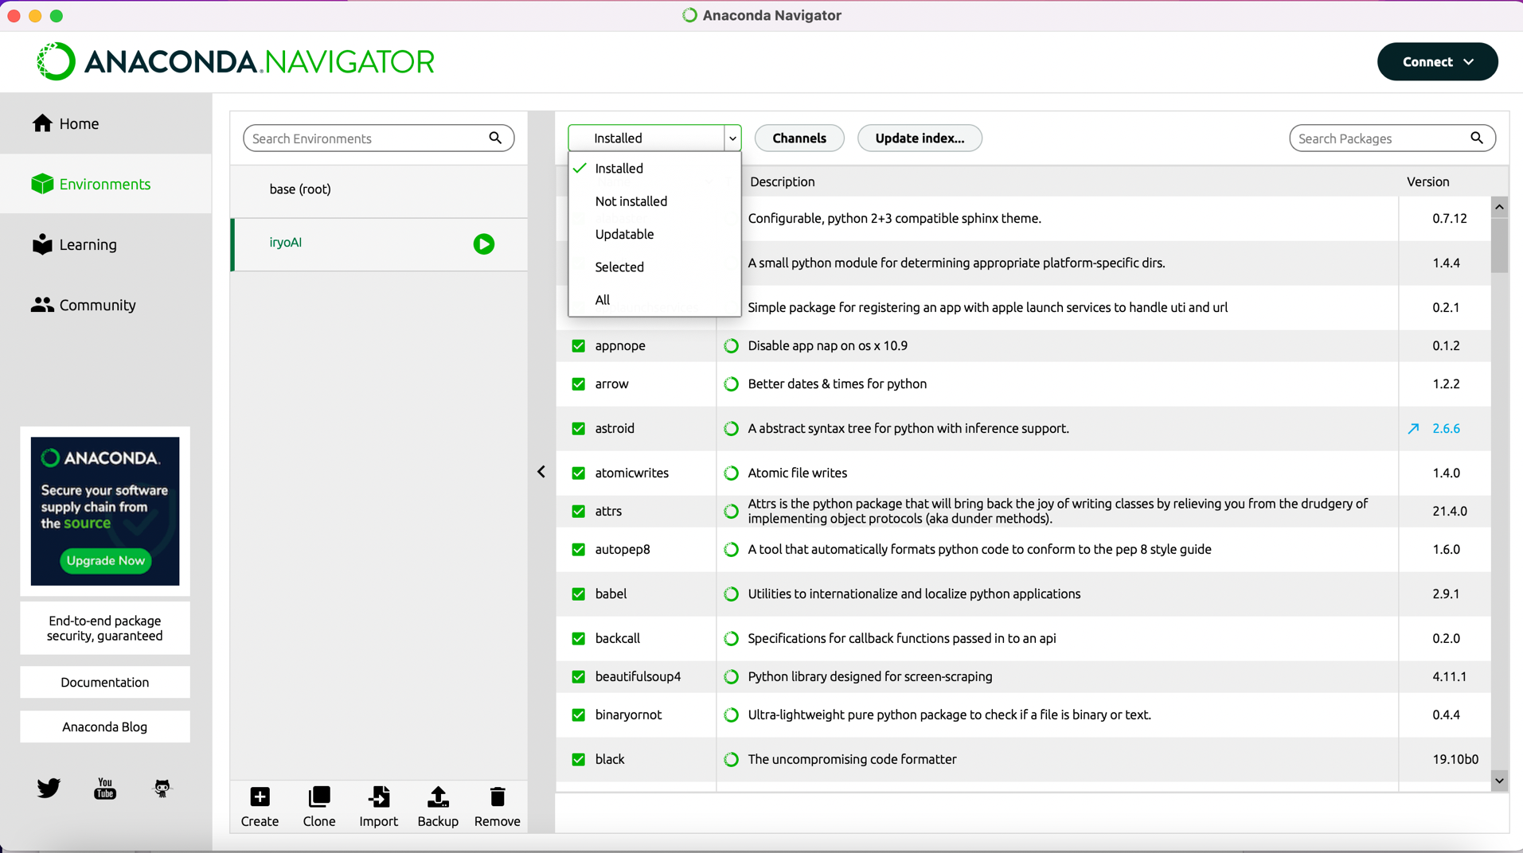
Not installed、を選びます

Slide 19
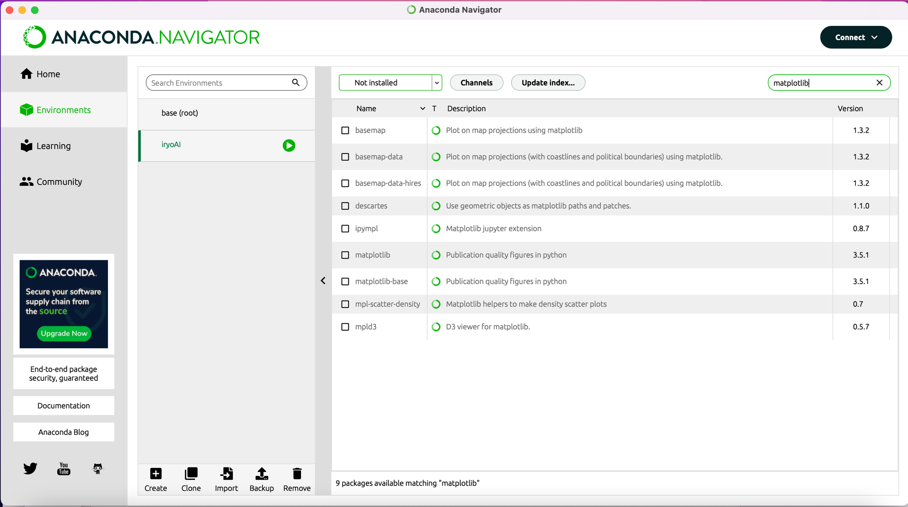
matplotlibと打ち込むとmatplotlibが表示されます

Slide 20
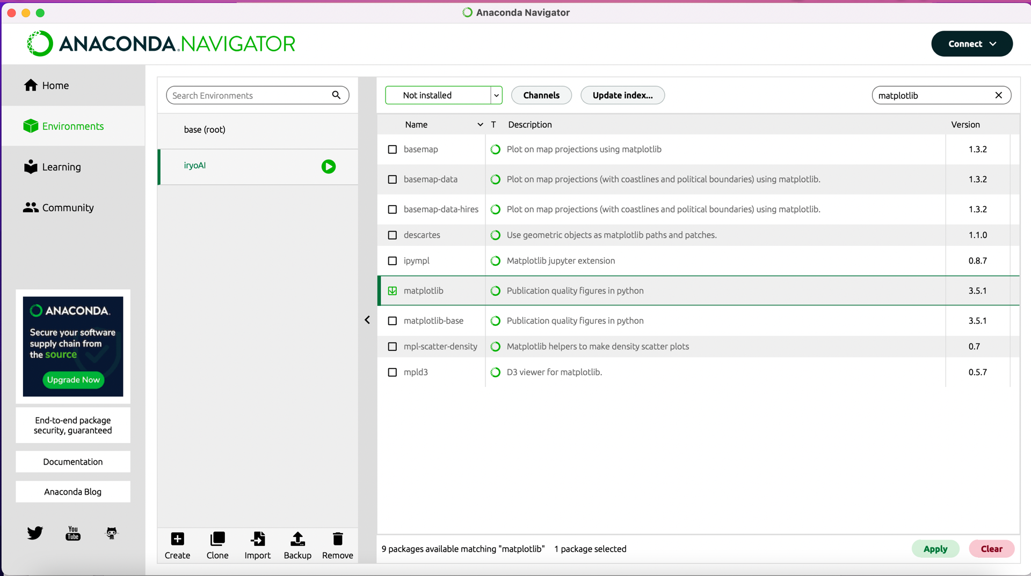
checkを入れて、Applyをクリックします

Slide 21
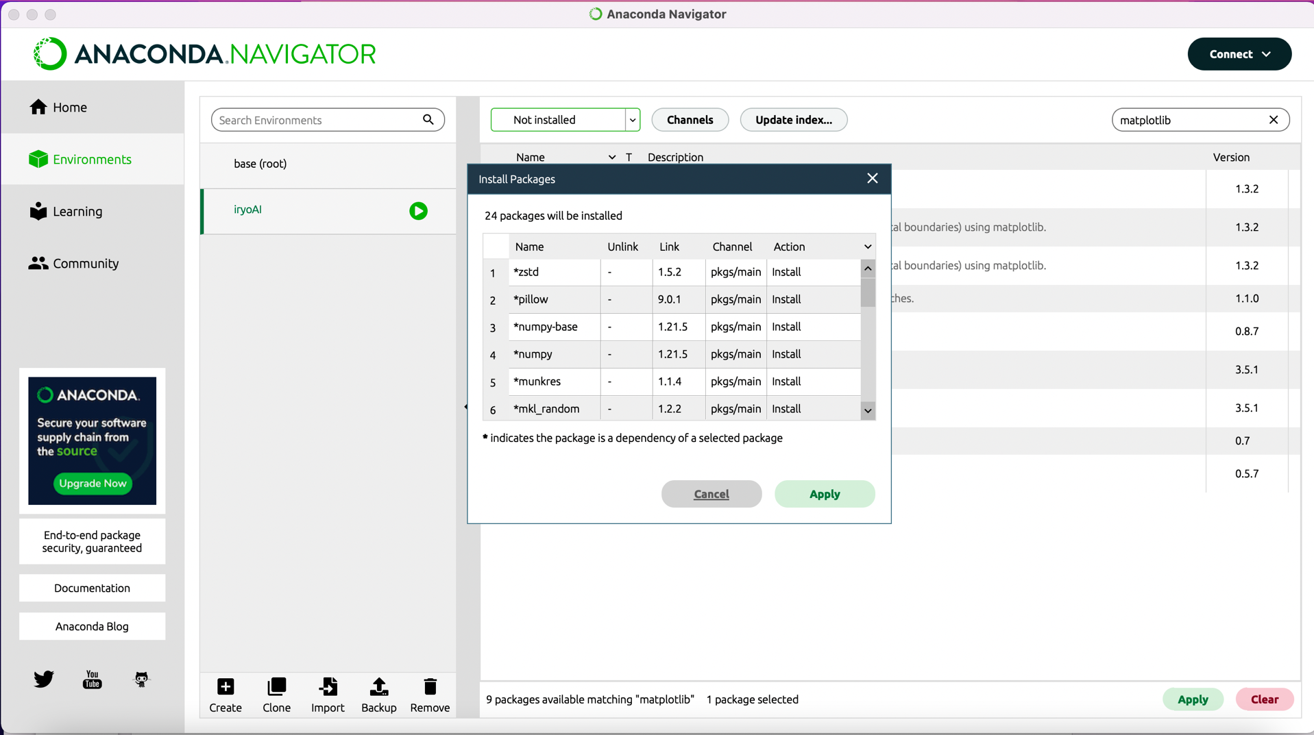
Applyをクリックします

Slide 22
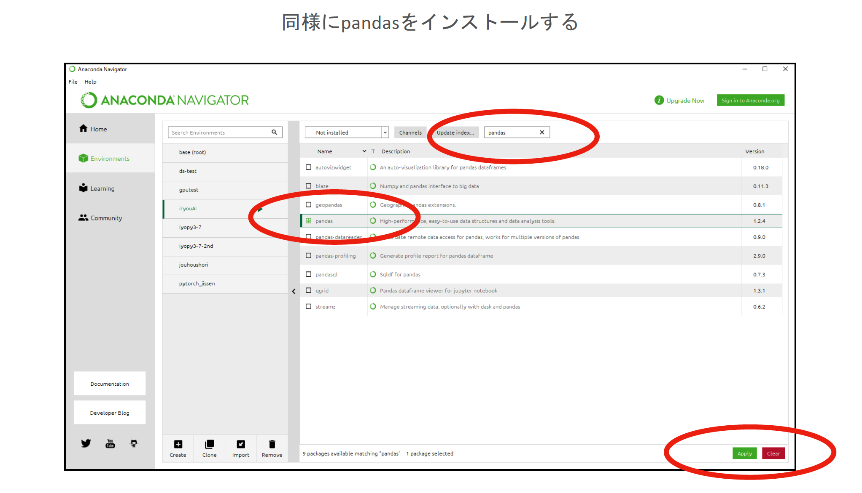

Slide 23
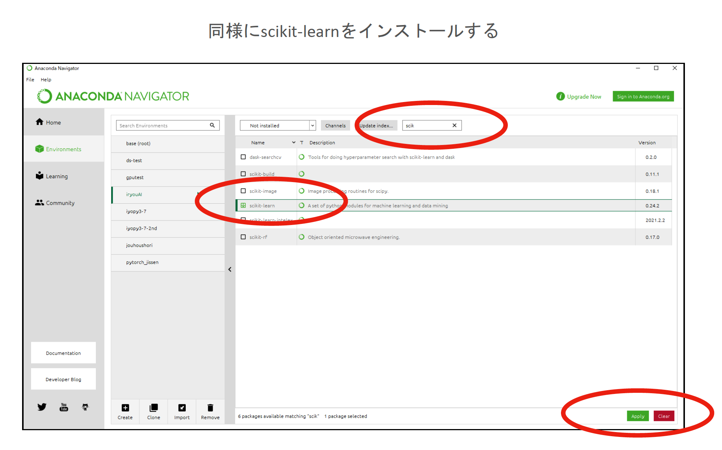

Slide 24
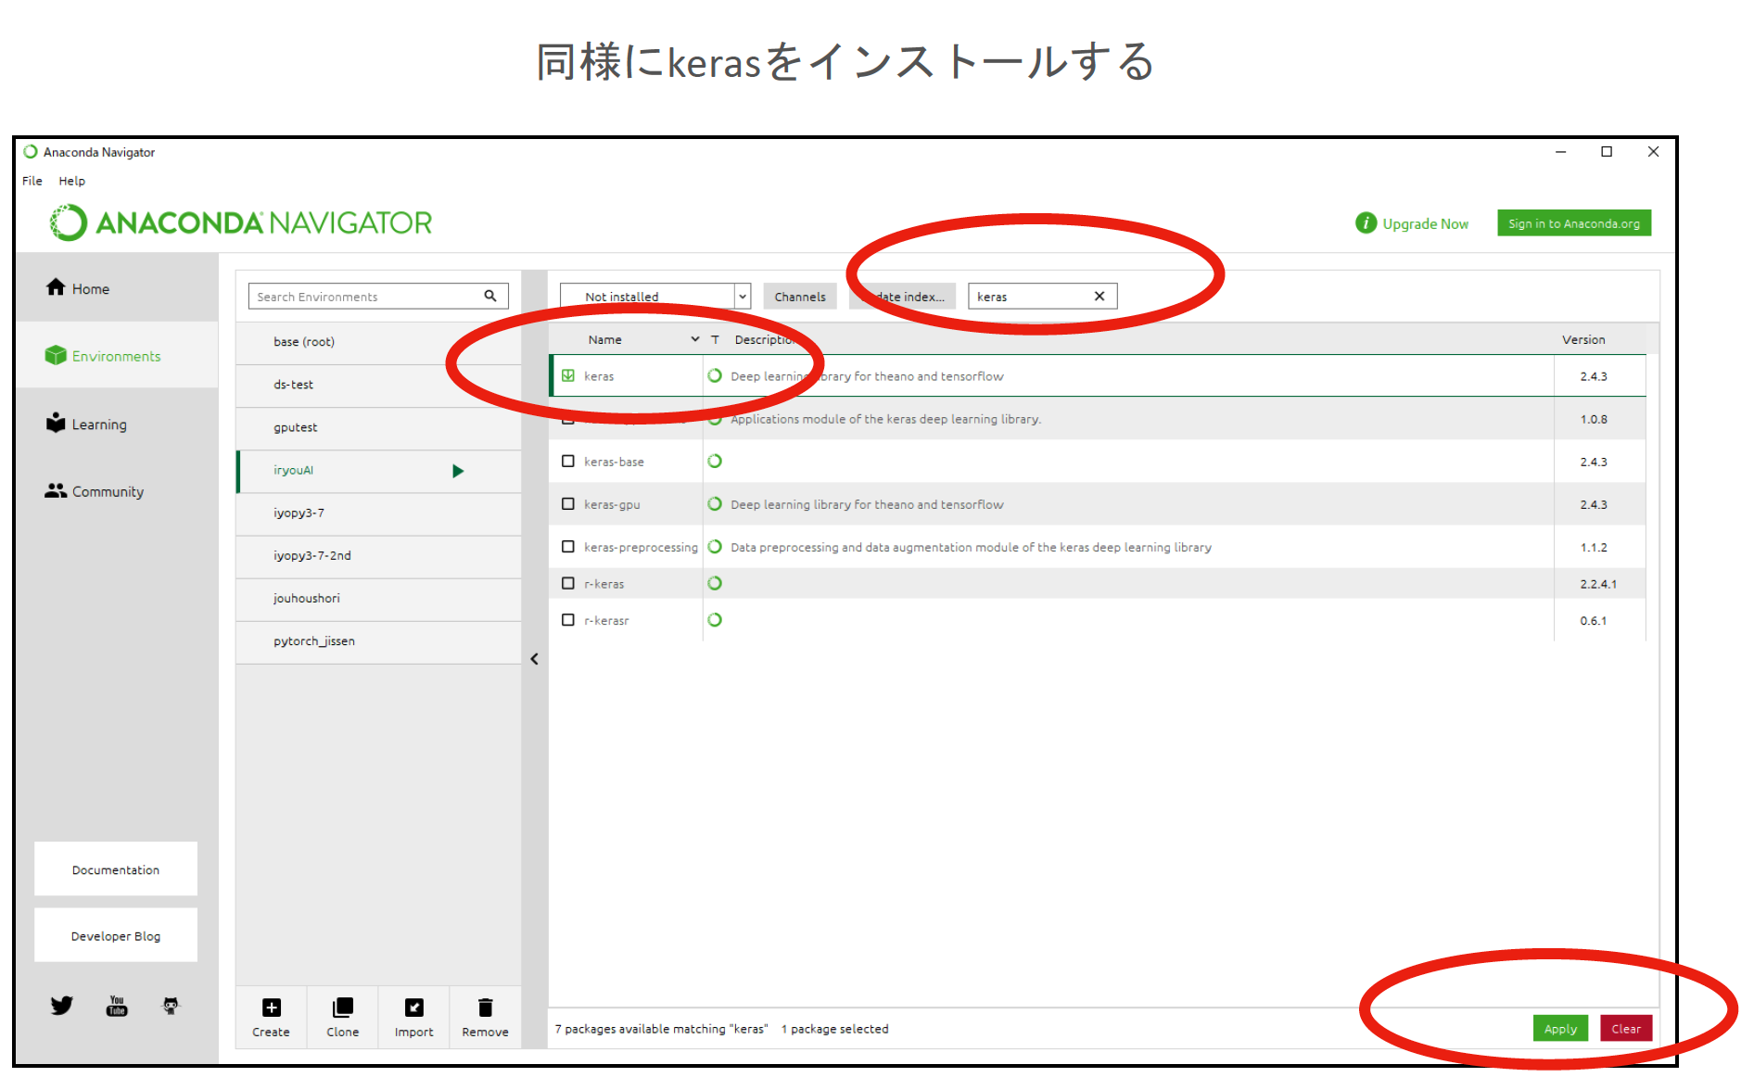

Slide 25
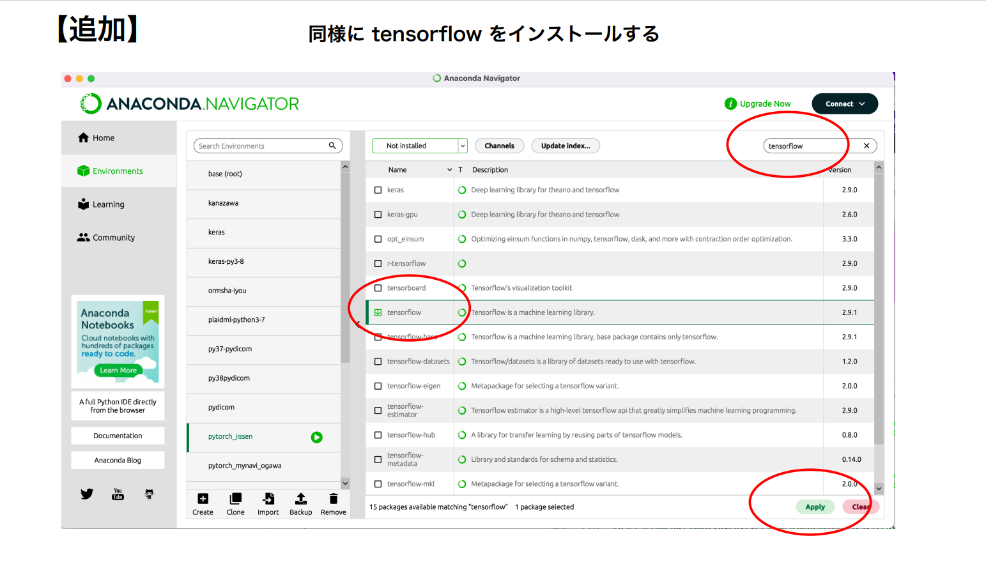

Slide 26
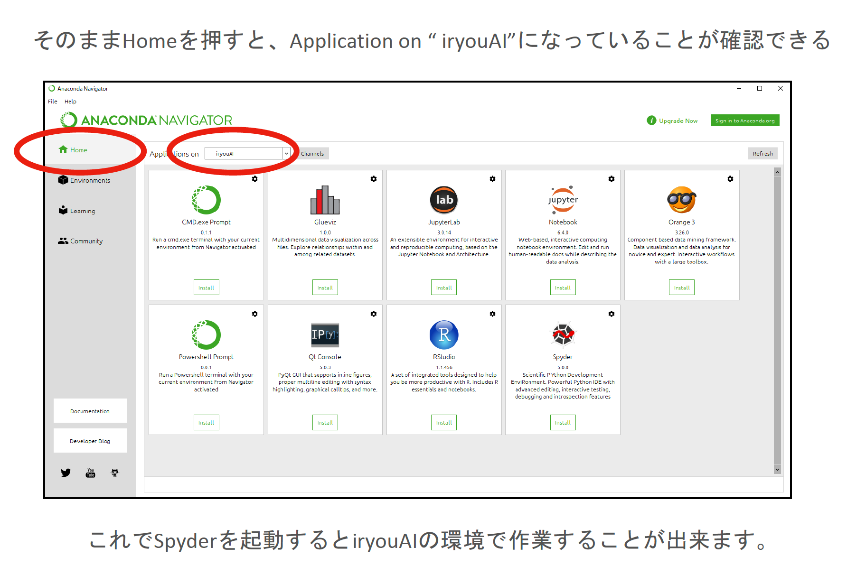

Slide 27
以上になります

